Slide 1
Khởi động
Trò chơi “Siêu trí tuệ”

Slide 2
SẮP XẾP CÁC TỪ GẠCH CHÉO DƯỚI ĐÂY VÀO CHỖ TRỐNG
Đây là một cây cây cầu nổi tiếng của thủ đô Hà Nội? O/L/G/N/I/B/N/Ê
LONG BIÊN

Slide 3
SẮP XẾP CÁC TỪ GẠCH CHÉO CHO THÍCH HỢP
2. Đây là ai? G/U/Ễ/N/Y/N/T/T/Ấ/H/À/N/T/H
NGUYỄN TẤT THÀNH

Slide 4
3. Đây là một phẩm chất quan trọng, niềm tự hào của dân tộc Việt Nam? Ê/U/Y/Ư/C/N/Ớ
Y
U
Ê
U
Y
Ê
N
Ư
Ớ
Ư
C
N
Ớ
C
YÊU NƯỚC

Slide 5
BÀI 23 VIỆT NAM ĐẦU THẾ KỈ XX (3 TIẾT)
SGK: CHÂN TRỜI SÁNG TẠO

Slide 6
HÌNH THÀNH KIẾN THỨC
1. Tác động từ cuộc khai thác thuộc địa lần thức nhất của thực dân Pháp đối với xã hội Việt Nam.
3. Những hoạt động yêu nước của Nguyễn Tất Thành.
2. Phong trào yêu nước chống Pháp từ đầu thế XX đến năm 1918

Slide 7
1. Tác động từ cuộc khai thác thuộc địa lần thức nhất của thực dân Pháp đối với xã hội Việt Nam. a/ Chính sách khai thác của Pháp đối với nước ta
HS đọc thông tin trong SGK T.90 và sau đó học sinh sẽ tìm ra các ô chữ về những chính sách khai thác thuộc địa của thực dân Pháp đối với nhân dân ta.
- GV chia nhóm lớp (8 nhóm – 2 bàn 1 nhóm)
- Thời gian: 10 phút
1 | 2 | 3 | 4 | 5 | 6 | 7 | 8 | 9 | 10
11 | I | W | R | C | A | O | S | U | L
12 | Ớ | R | Đ | Ư | Ỳ | W | R | P | Ậ
13 | M | T | W | Ớ | K | P | H | Á | P
14 | Ế | H | T | P | M | T | Â | W | Đ
15 | U | S | I | R | A | B | V | W | Ồ
16 | H | T | R | U | N | G | K | Ỳ | N
17 | T | H | U | Ộ | C | Đ | Ị | A | Đ
18 | Đ | V | Ă | N | H | O | Á | B | I
19 | T | W | H | G | H | T | W | K | Ê
20 | K | H | A | I | T | H | Á | C | N

Slide 8
1. Tác động từ cuộc khai thác thuộc địa lần thức nhất của thực dân Pháp đối với xã hội Việt Nam. a/ Chính sách khai thác của Pháp đối với nước ta
HS đọc thông tin trong SGK T.90 và sau đó học sinh sẽ tìm ra các ô chữ về những chính sách khai thác thuộc địa của thực dân Pháp đối với nhân dân ta.
Thuế mới, Cao su, Trung Kỳ, Nam Kỳ, Lập đồn điền, Pháp, Văn hóa, thuộc địa, cướp ruộng, Pháp
1 | 2 | 3 | 4 | 5 | 6 | 7 | 8 | 9 | 10
11 | I | W | R | C | A | O | S | U | L
12 | Ớ | R | Đ | Ư | Ỳ | W | R | P | Ậ
13 | M | T | W | Ớ | K | P | H | Á | P
14 | Ế | H | T | P | M | T | Â | W | Đ
15 | U | S | I | R | A | B | V | W | Ồ
16 | H | T | R | U | N | G | K | Ỳ | N
17 | T | H | U | Ộ | C | Đ | Ị | A | Đ
18 | Đ | V | Ă | N | H | O | Á | B | I
19 | T | W | H | G | H | T | W | K | Ê
20 | K | H | A | I | T | H | Á | C | N

Slide 9
1. Tác động từ cuộc khai thác thuộc địa lần thức nhất của thực dân Pháp đối với xã hội Việt Nam. a/ Chính sách khai thác của Pháp đối với nước ta
Chính trị: chia để trị
Kinh tế:
+ Nông nghiệp: cướp ruộng đất, lập đồn điền cao su…
+ Công nghiệp: khai thác than và kim loại.
+ Thương nghiệp: ban hành nhiều thuế mới.
Giao thông: Xây dựng hệ thống giao thông, vận tải.
Văn hóa – giáo dục: đồng hóa, ngu dân, truyền bá văn hóa Pháp vào Việt Nam.

Slide 10
1. Tác động từ cuộc khai thác thuộc địa lần thức nhất của thực dân Pháp đối với xã hội Việt Nam. a/ Chính sách khai thác của Pháp đối với nước ta
b/ Tác động của cuộc khai thác thuộc địa lần thứ nhất của Pháp đến xã hội Việt Nam
HS đọc thông tin trong SGK 23.1 và quan sát hình 23.2 sau đó điền vào bảng số 1, 2, 3, 4 tương ứng với các gợi ý sau cho đúng để nắm được tác động của chính sách khai thác thuộc địa lần thứ nhất của Pháp đối với nước ta như thế nào.

Slide 11
HS đọc thông tin trong SGK 23.1 và quan sát hình 23.2 sau đó điền vào bảng số 1, 2, 3, 4 tương ứng với các gợi ý sau cho đúng để nắm được tác động của chính sách khai thác thuộc địa lần thứ nhất của Pháp đối với nước ta như thế nào.
Là giai cấp mất vai trò thống trị, số lượng đông
Giai cấp làm việc tại các đồn điền
Giai cấp lâm vào cảnh nghèo khổ, bị bần cùng hóa
Tầng lớp mới xuất hiện do đô thị phát triển
1. ……………..
2. ……………..
3. ……………..
4. ……………..

Slide 13
HS đọc thông tin trong SGK 23.1 và quan sát hình 23.2 sau đó điền vào bảng số 1, 2, 3, 4 tương ứng với các gợi ý sau cho đúng để nắm được tác động của chính sách khai thác thuộc địa lần thứ nhất của Pháp đối với nước ta như thế nào.
Là giai cấp mất vai trò thống trị, số lượng đông
Giai cấp làm việc tại các đồn điền
Giai cấp lâm vào cảnh nghèo khổ, bị bần cùng hóa
Tầng lớp mới xuất hiện do đô thị phát triển
1. Địa chủ
2. Tư sản, tiểu tư sản và tri thức.
3. Công nhân
4. Nông dân.

Slide 14
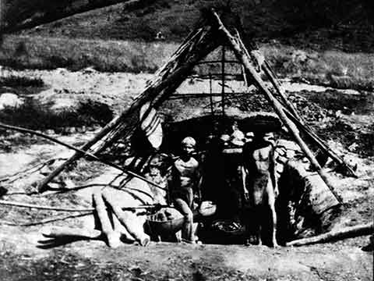
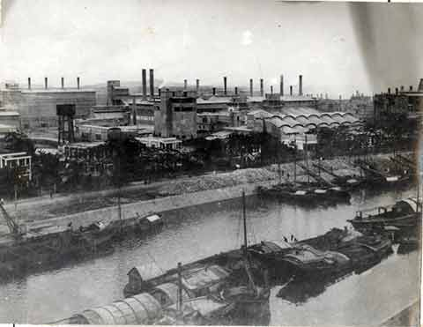
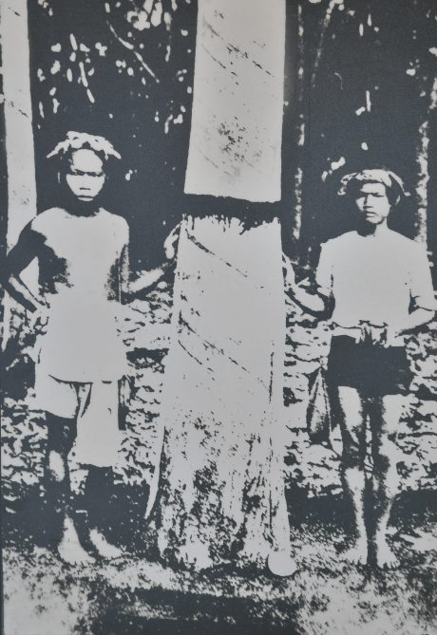
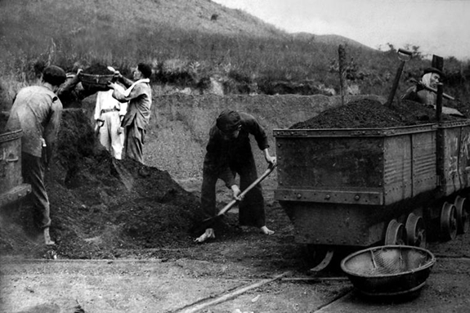
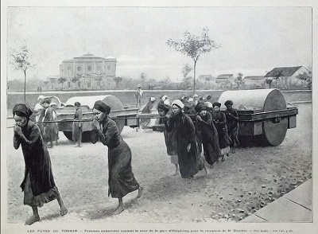
Công nhân tại đồn điền Cao su
Công nhân đào hầm mỏ
Nhà máy xi măng tại Hải Phòng
Công nhân xúc than
Công nhân xây dựng đường

Slide 15
1. Tác động từ cuộc khai thác thuộc địa lần thức nhất của thực dân Pháp đối với xã hội Việt Nam. a/ Chính sách khai thác của Pháp đối với nước ta
b/ Tác động của cuộc khai thác thuộc địa lần thứ nhất của Pháp đến xã hội Việt Nam
=> Biến nước ta từ một nước phong kiến độc lập thành một nước thuộc địa nửa phong kiến -> Mâu thuẫn trong xã hội ngày càng gay gắt

Slide 16
2. Phong trào yêu nước chống Pháp từ đầu thế XX đến năm 1918
Em hãy cho biết đầu thế kỉ XX, tư tưởng đấu tranh chống thực dân Pháp mới được truyền bá đó là tư tưởng nào?
Dân chủ tư sản
Sĩ phu yêu nước đón nhận
Đề cao “Khai dân trí”, “Chấn dân khí”.

Slide 17
2. Phong trào yêu nước chống Pháp từ đầu thế XX đến năm 1918
Hoạt động yêu nước của Phan Bội Châu
a
Hoạt động yêu nước của Phan Châu Trinh
b

Slide 18
2. Phong trào yêu nước chống Pháp từ đầu thế XX đến năm 1918 a. Hoạt động yêu nước của Phan Bội Châu
Tiểu sử:
Phan Bội Châu (1867 – 1940) tại làng Đan Nhiễm, xã Nam Hòa, huyện Nam Đàn, tỉnh Nghệ An…Ông là một danh sĩ và là nhà cách mạng Việt Nam, hoạt động trong thời kỳ Pháp thuộc. Ông đã thành lập phong trào Duy Tân Hội và khởi xướng phong trào Đông Du. Ông nổi tiếng thông minh từ bé, 13 tuổi ông thi đỗ đầu huyện. Năm 17 tuổi ông viết bài Hịch Bình Tây Thu Bắc đem dán ở cây đa đầu làng để hưởng ứng việc Bắc Kỳ khởi nghĩa kháng Pháp. Năm 19 tuổi (1885) ông cùng bạn Trần Văn Lương lập đội nghĩa quân Cần Vương chống Pháp. Năm 1896, ông vào Huế dạy học, dự khoa thi hương năm Canh Tý (1900) ở trường Nghệ và đậu Giải nguyên.
Phan Bội Châu (1867 – 1940)

Slide 19
Thảo luận nhóm (15 phút) sử dụng 5W1H các nhóm trả lời các hệ thống câu hỏi trên bảng dưới đây vào bảng nhóm.
Who: Ai là người thành lập Duy tân Hội? | When: Duy tân Hội được thành lập vào năm nào? | Where: Duy Tân Hội được Phan Bội Châu và các đồng chí của mình thành lập ở đâu?
What: Phong trào Đông du diễn ra như thế nào? | Why: Vì sao Phan Bội Châu chọn Nhật Bản để tìm đường cứu nước? | How: Phan Bội Châu đã chủ trương cứu nước bằng biện pháp nào?

Slide 20
Thảo luận nhóm (15 phút) sử dụng 5W1H các nhóm trả lời các hệ thống câu hỏi trên bảng dưới đây vào bảng nhóm.
Who: Ai là người thành lập Duy tân Hội? Phan Bội Châu và các đồng chí của mình. | When: Duy tân Hội được thành lập vào năm nào? Tháng 5/1904. | Where: Duy Tân Hội được Phan Bội Châu và các đồng chí của mình thành lập ở đâu? Tại Quảng Nam.
What: Phong trào Đông du diễn ra như thế nào? – Tháng 2/1905, sang Nhật tổ chức phong trào Đông du. Tháng 3/1909, ông bị trục xuất khỏi Nhật Bản, phong trào Đông du tan rã. | Why: Vì sao Phan Bội Châu chọn Nhật Bản để tìm đường cứu nước? Vì: Nhật Bản là nước Châu Á, cùng màu da, cùng văn hóa phương Đông và Nhật Bản là một nước giàu mạnh, đánh thắng đế quốc Nga. | How: Phan Bội Châu đã chủ trương cứu nước bằng biện pháp nào? Phan Bội Châu cứu nước bằng con đường bạo động vũ trang.

Slide 21
2. Phong trào yêu nước chống Pháp từ đầu thế XX đến năm 1918 a. Hoạt động yêu nước của Phan Bội Châu
Tháng 5/1904, Phan Bội Châu cùng các đồng chí của mình lập Duy tân Hội tại Quảng Nam.
Từ năm 1905 - 1909, ông sang Nhật cầu viện và tổ chức phong trào Đông du, sau đó bị bắt và trục xuất khỏi Nhật Bản.
Tháng 5/1912, Phan Bội Châu cải tổ Duy tân hội thành Việt Nam Quang phục hội (tại Trung Quốc).
24/12/1913, Phan Bội Châu bị bắt, Việt Nam Quang phục hội bị tan rã.
Phan Bội Châu (1867 – 1940)

Slide 22
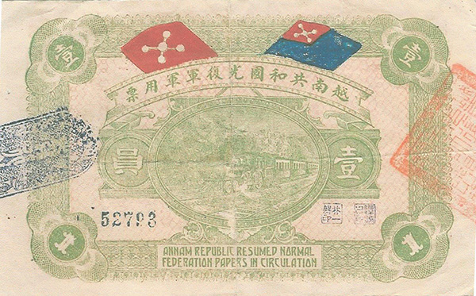
Quốc kỳ ngũ tinh liên châu do Việt Nam Quang phục hội thiết kế và Quan dụng phiếu do hội phát hành

Slide 23
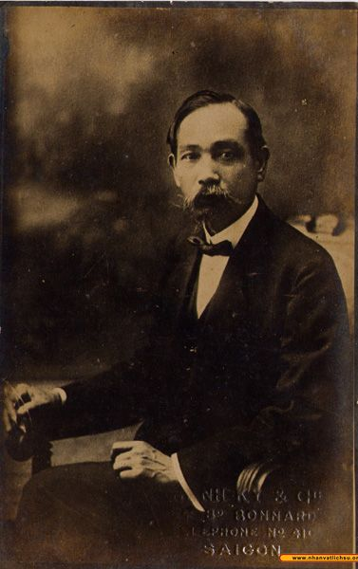
b. Hoạt động của Phan Châu Trinh
Phan Châu Trinh (1872 – 1926) sinh tại làng Tây Lộc, huyện Tiên Phước, phủ Tam Kỳ (nay thuộc xã Tam Lộc, huyện Phú Ninh), tỉnh Quảng Nam.
1899: Ông học giỏi, năm 27 tuổi, được tuyển vào trường tỉnh và học chung với Trần Quý Cáp, Huỳnh Thúc Kháng, Nguyễn Đình Hiến, Phan Quang và Phạm Liệu.
1900: Phan Châu Trinh đỗ cử nhân thứ ba ở trường Thừa Thiên.
Năm 1906, Phan Châu Trinh sang Nhật gặp Phan Bội Châu, nhưng hai người có ý kiến bất đồng về phương pháp đấu tranh cứu nước. Phan Bội Châu chủ trương đấu tranh ôn hòa và công khai, còn Phan Châu Trinh thì phong trào chống thuế dấy lên ở Trung Kì (1908). Sau ra từ ông sang Pháp và có mối quan hệ mật thiết với Nguyễn Ái Quốc từ những năm 1917-1923, năm 1926 ông bệnh nặng và mất tại Sài Gòn.

Slide 24
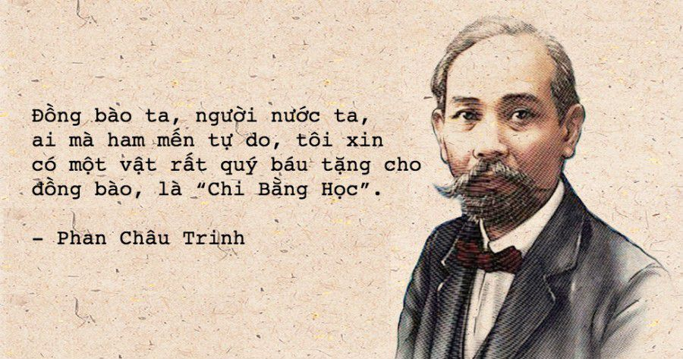
b. Hoạt động của Phan Châu Trinh
Thảo luận nhóm (10 phút) Chia lớp thành 4 nhóm (sử dụng bảng nhóm – giấy A0) Dựa vào kiến thức trong SGK trang 93: Học sinh sáng tạo hoạt động yêu nước của Phan Châu Trinh dưa theo các gợi ý sau (Sơ đồ tư duy, bảng biểu, phiếu học tập….)
Chủ trương cứu nước:
Thời gian – Địa điểm:
Hình thức:
Kết quả:

Slide 25
b. Hoạt động của Phan Châu Trinh
Tóm tắt hoạt động yêu nước của Phan Châu Trinh
Chủ trương cứu nước
Cải cách dân chủ
Thời gian - địa điểm
Năm 1906, Phan Châu Trinh và nhóm sĩ phu tiến bộ mở cuộc vận động Duy tân ở Quảng Nam.
Hình thức
Lập trường học mới, tuyên truyền, đả phá các hủ tục lạc hậu.
Kết quả
- Bị đàn áp, ông bị đày ải ra Côn Đảo, năm 1911 Phan Châu Trinh sang Pháp.

Slide 26
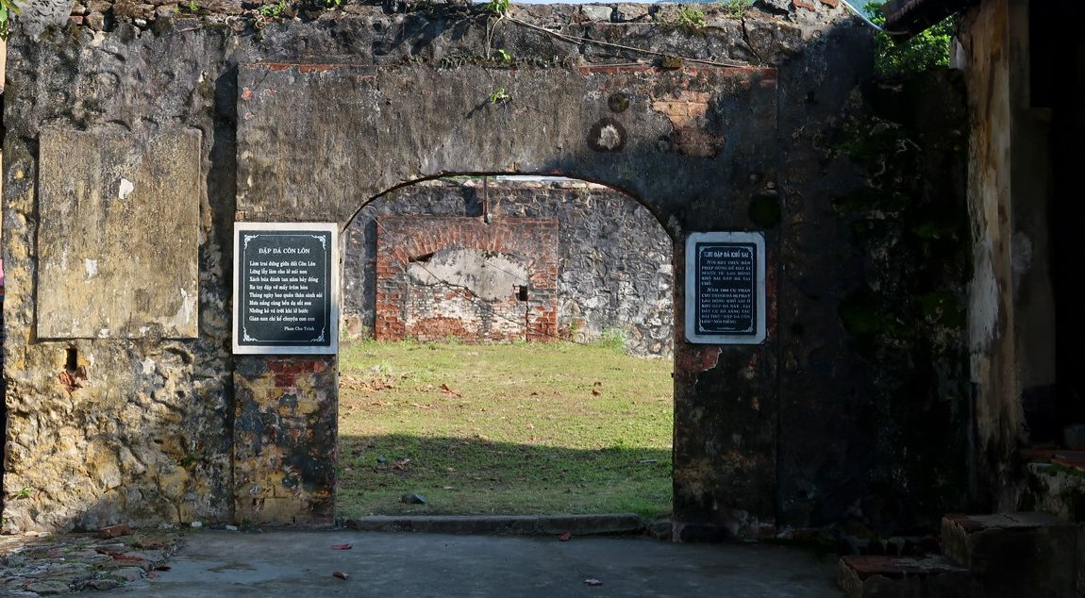
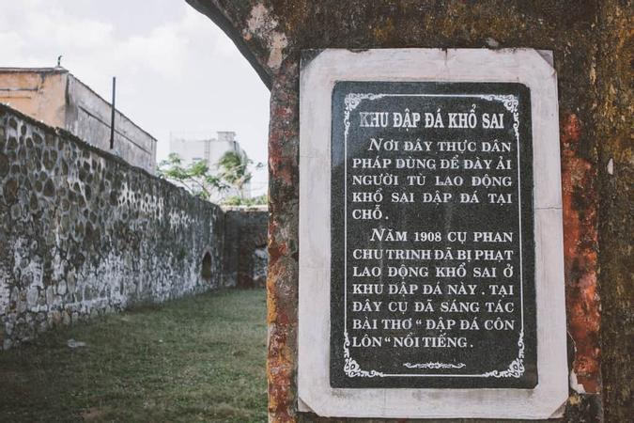
b. Hoạt động của Phan Châu Trinh
Bài thơ Đập đá ở Côn Lôn đã thể hiện khí phách hiên ngang bất khuất của người chiến sĩ cách mạng trong cảnh tù đày, viết theo thể thất ngôn bát cú Đường luật, mang tính hàm nghĩa sâu sắc:
Làm trai đứng giữa đất Côn Lôn,
Lừng lẫy làm cho lở núi non.

Slide 27
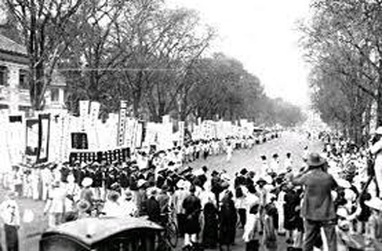
b. Hoạt động của Phan Châu Trinh
Về lễ tang cụ Phan Châu Trinh - một sự thức tỉnh trong toàn quốc
Đúng 6 giờ sáng 4-4-1926, có khoảng 60.000-100.000 người tụ tập hai bên đường Pellerin, đi nối theo suốt đám tang. Suốt lộ trình đám tang đi qua, từ chợ Bến Thành tới Tân Sơn Nhứt, hai bên đường có nhiều quán nước dựng lên do dân chúng tự động, bưng nước giải khát cho người đưa đám.
Từ Bắc tới Nam, có ít nhứt 40 tỉnh và địa phương đã tổ chức lễ tang và gởi ai điếu, cầu nguyện đến ban tổ chức ở Sài Gòn.
Tại Phnom Penh, các Việt kiều cũng đã tổ chức lễ truy điệu cụ Phan một cách trọng thể. Ngoài ra, học sinh các trường lớn ở Quy Nhơn, Mỹ Tho, Vinh, Hà Nội... đều có công khai hoặc lén lút tổ chức lễ tang vì nhà cầm quyền ngăn cấm

Slide 28
b. Hoạt động của Phan Châu Trinh
Em có đồng ý với quan điểm “Chi bằng học” như là con đường ưu tiên để giành lấy độc lập tự do của dân tộc vào đầu thế kỉ XX không? Vì sao? Em rút ra được điều gì qua quan điểm trên để áp dụng trong cuộc sống?

Slide 29
3. Những hoạt động yêu nước của Nguyễn Tất Thành
Thảo luận theo cặp (5 phút)
Hãy lập tiểu sử của Nguyễn Tất Thành (hs sang tạo bằng nhiều hình thức khác nhau như tạo Fanpage theo dạng thông tin cá nhân trên các mạng xã hội: zalo, Facebook, lập sơ đồ tư duy bằng hình ảnh…)

Slide 30
Nguyễn Tất Thành tên thật là Nguyễn Sinh Cung sinh ngày 19/5/1890, tại xã Kim Liên, huyện Nam Đàn, Tỉnh Nghệ An.
Thân mẫu là bà Hoàng Thị Loan
Nguyễn Tất Thành
Thân phụ là cụ phó bảng Nguyễn Sinh Sắc.
Người có chị gái ruột là cụ Nguyễn Thị Thanh và anh trai ruột Cụ Nguyễn Sinh Khiêm.

Slide 31
Trò chơi tiếp sức
Luật chơi: chia làm 2 đội (mỗi đội sẽ cử 5 thành viên – trong vòng 15 phút đọc kỹ và phân công nhiệm vụ cho các thành viên)
Đọc thông tin trong sách giáo khoa và chơi trò chơi tiếp sức để đưa các gợi ý theo đúng trình tự hoạt động cứu nước của Nguyễn Tất Thành?

Slide 32
Hoạt động của Nguyễn Tất Thành | Số thứ tự
1911-1917, bôn ba qua nhiều nước, nhiều Châu lục nên thấy được bản chất của đế quốc. | 3
1908, Nguyễn Tất Thành tham gia các cuộc biểu tình, bắt đầu cuộc đấu tranh yêu nước. | 1
5/6/1911, Nguyễn Tất Thành rời bến cảng Nhà Rồng, ra đi tìm đường cứu nước. | 2
1917, trở lại Pháp, tiếp tục học tập và rèn luyện trong cuộc đấu tranh của phong trào công nhân Pháp và tiếp nhận ảnh hưởng của cuộc Cách mạng tháng Mười Nga. | 4

Slide 33
Những hoạt động yêu nước của Nguyễn Tất Thành
Nguyễn Tất Thành tham gia các cuộc biểu tình, bắt đầu cuộc đấu tranh yêu nước.
Bôn ba qua nhiều nước, nhiều Châu lục nên thấy được bản chất của đế quốc.
1908
5/6/1911
1911-1917
1917
Nguyễn Tất Thành rời bến cảng Nhà Rồng, ra đi tìm đường cứu nước.
Người trở lại Pháp, tiếp tục học tập và rèn luyện, tiếp nhận ảnh hưởng của cuộc Cách mạng tháng Mười Nga

Slide 34
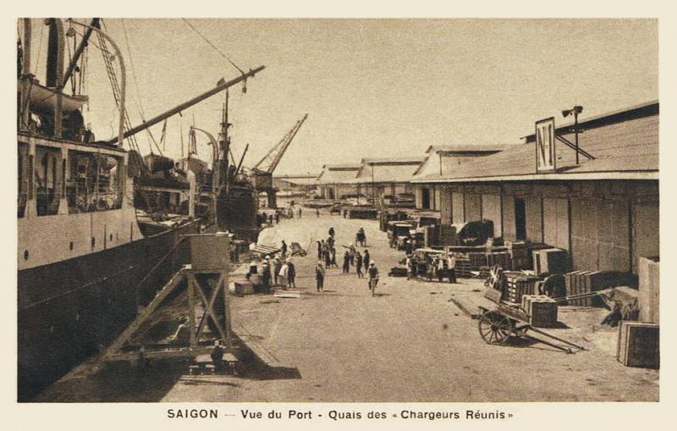
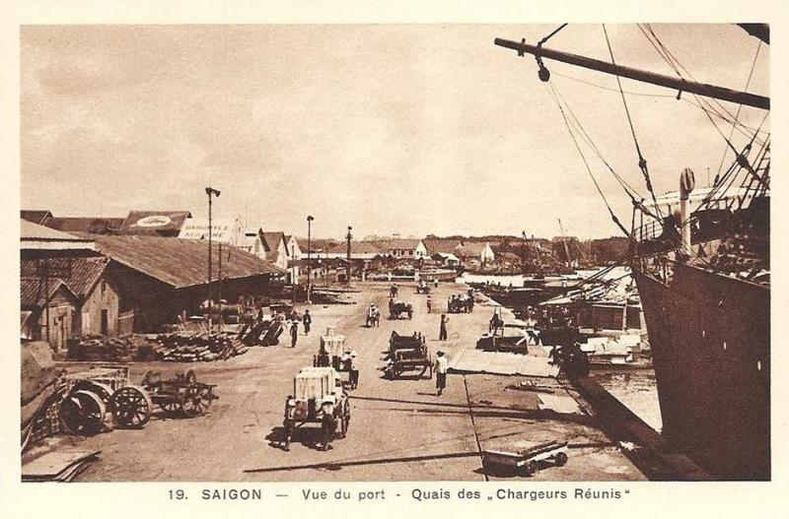
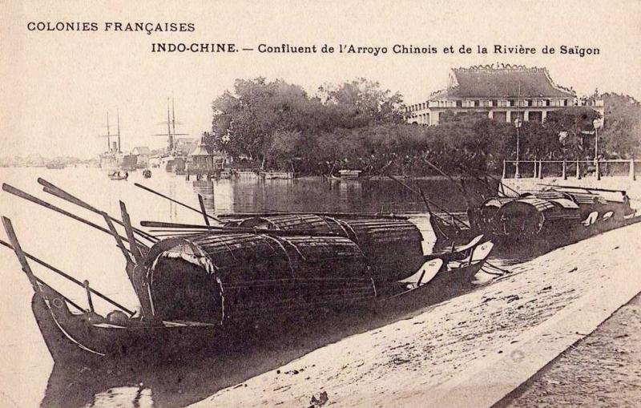
BẾN CẢNG NHÀ RỒNG THỜI THUỘC PHÁP

Slide 35
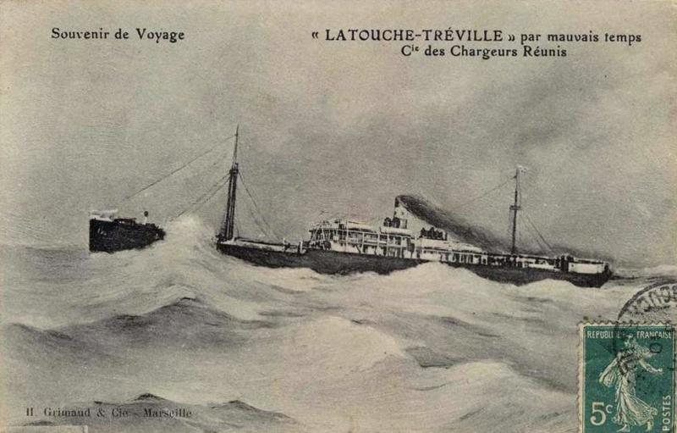
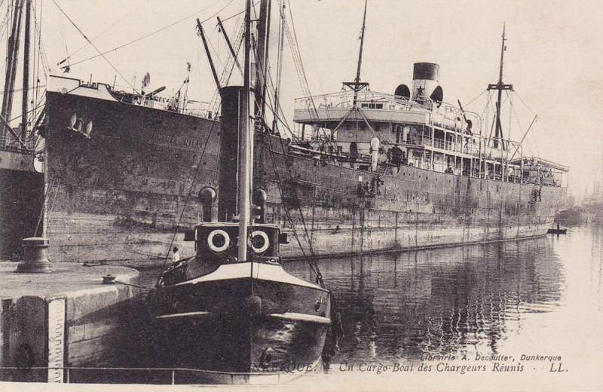
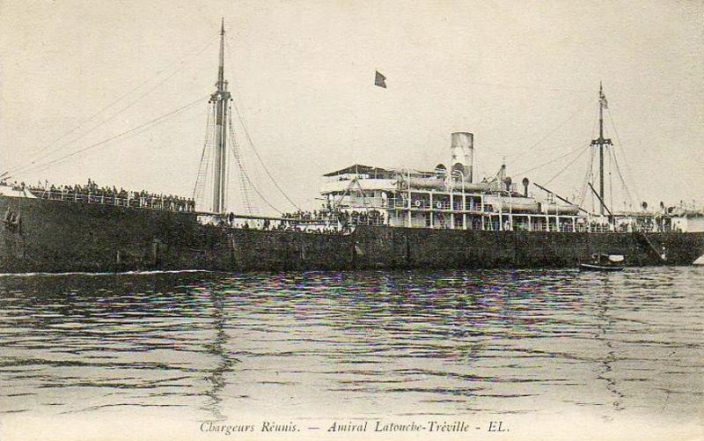
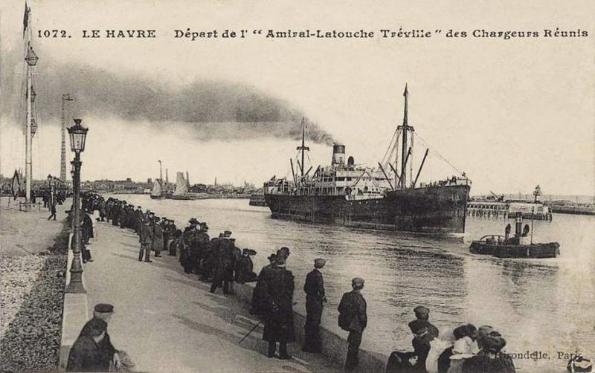
TÀU LA-TU-SƠ TƠ-RÊ-VIN

Slide 36
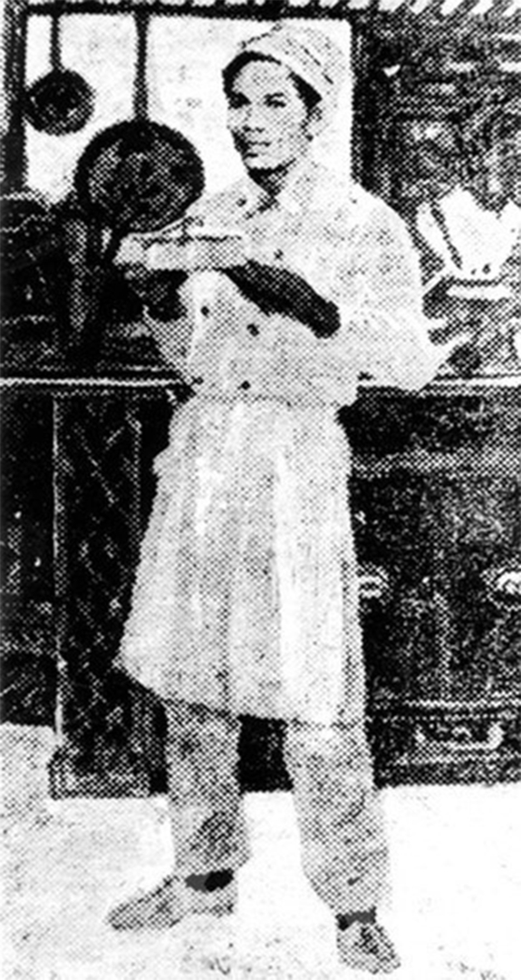
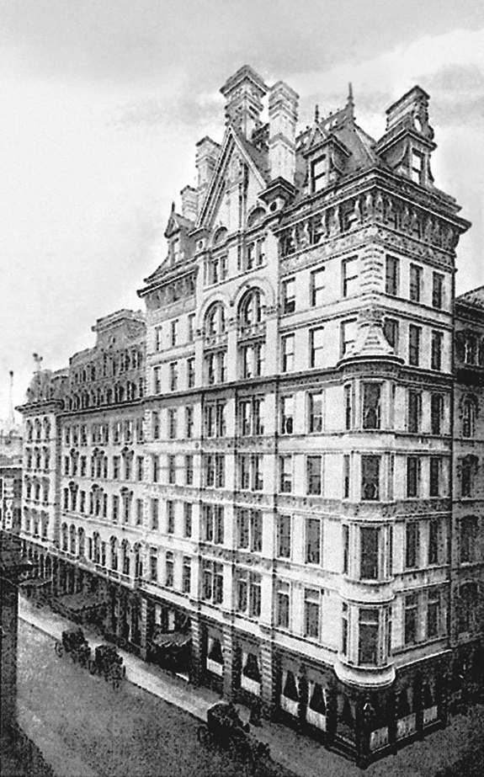
Nguyễn Tất Thành làm phụ bếp tại khách sạn Carlton – Luân Đôn (Anh)

Slide 37
Luyện tập:“Trạng nguyên uyên bác”

Slide 38
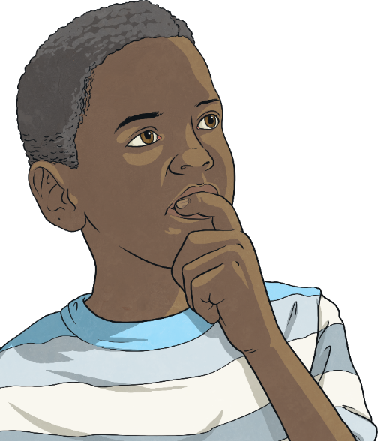
LUẬT CHƠI
Các bạn sẽ giơ tay chọn đáp án sau hiệu lệnh “đếm” của GV.
Bạn nào giơ sớm so với hiệu lệnh của GV sẽ bị loại.

Slide 39
Câu hỏi 1: Cùng với sự phát triển đô thị, các giai cấp tầng lớp mới đã xuất hiện đó là:
A. Nông dân
B. Địa chủ tay sai
C. Tư sản, tiểu tư sản,tri thức thành thị, công nhân
D. Chủ doanh nghiệp

Slide 40
Câu 2: Phan Bội Châu cùng các đồng chí của mình lập Duy tân hội vào năm nào?
A. 1904
B. 1905
C. 1906
D. 1907

Slide 41
Câu hỏi 3: Chủ trương cứu nước của Phan Châu Trinh là:
A. Bạo động vũ trang
B. Chống Pháp và chống phong kiến
C. Chống phong kiến
D. Cải cách dân chủ

Slide 42
Câu hỏi 4: Nguyễn Tất Thành rời cảng Nhà Rồng, ra đi tìm đường cứu nước vào ngày
A. 6/5/1911
B. 11/5/1911
C. 5/6/1911
D. 19/5/1911

Slide 43
Câu 5: Hoạt động yêu nước của Nguyễn Tất Thành trong những năm 1908 – 1917 có ý nghĩa như thế nào?
A. Đặt cơ sở cho việc xác định con đường cứu nước mới
B. Thiết lập các mối quan hệ giữa Cách mạng Việt Nam và thế giới.
C. Xác định con đường cứu nước đúng đắn của dân tộc.
D. Chuẩn bị điều kiện về tổ chức cho sự ra đời của Đảng cộng sản

Slide 44
Luyện tập 1 trang 94: Trong cuộc khai thác thuộc địa lần thứ nhất của thực dân Pháp, xã hội Việt Nam có những giai cấp, tầng lớp cơ bản nào? Những giai cấp, tầng lớp này có địa vị khác nhau, nhưng theo em, họ có điểm gì chung?
Luyện tập 2 trang 94: Em hãy hoàn thành niên biểu về hành trình tìm đường của nước của Nguyễn Tất Thành từ năm 1911 đến năm 1917 theo mẫu dưới đây:
Thời gian | Địa điểm tới | Hình ảnh
Tài liệu được chia sẻ bởi Website VnTeach.Com
https://www.vnteach.com
Một sản phẩm của cộng đồng facebook Thư Viện VnTeach.Com
https://www.facebook.com/groups/vnteach/
https://www.facebook.com/groups/thuvienvnteach/

Slide 45
VẬN DỤNG
Thông qua việc tìm hiểu về hoạt động yêu nước của Phan Bội Châu, Phan Châu Trinh và Nguyễn Tất Thành, em rút ra được bài học gì cho bản thân?

